Slide 1
স্বাগতম

Slide 2
আমার পরিচয়
মোহাম্মদ গোলাম মোস্তফা
প্রধান শিক্ষক
মৌদাম সেসিপ মডেল উচ্চ বিদ্যালয়
পূর্বধলা, নেত্রকোনা।

Slide 3
শ্রেণি: দশম
বিষয়: ভূগোল ও পরিবেশ
দ্বাদশ অধ্যায়

Slide 4
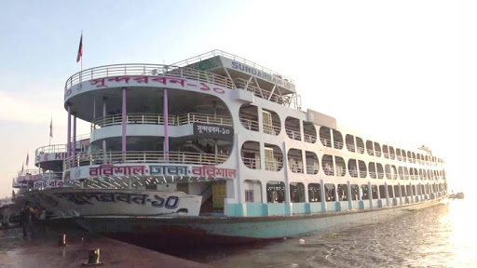

Slide 5
বাংলাদেশের
জলপথ

Slide 6
শিখন ফল
পাঠ শেষে শিক্ষার্থীরা
১. বাংলাদেশের জলপথ সম্পর্কে ধারণা পাবে।
২. জলপথের গুরুত্ব ব্যাখ্যা করতে পারবে।
৩. বাংলাদেশে জলপথ গড়ে ওঠার জন্য ভৌগোলিক অবস্থার প্রভাব ব্যাখ্যা করতে পারবে।
৪. বাংলাদেশের অভ্যন্তরীন জলপথগুলো চিহ্নিত করতে পারবে।

Slide 7
জলপথ
নদীপথ বাংলাদেশের সুলভ পরিবহণ ও যাতায়াত ব্যবস্থা। বাণিজ্য, পণ্য ও যাত্রী পরিবহণ করে বাংলাদেশ নদীপথ বাংলাদেশের অর্থনীতিতে যথেষ্ট ভূমিকা রাখে।
নদীমাতৃক বাংলাদেশের সর্বত্র নদীপথ জালের মতো ছড়িয়ে আছে।
বাংলাদেশের ভৌগোলিক গঠন নদীপথের অনুকূলে।

Slide 8
জলপথকে প্রধানত দুটি ভাগে ভাগ করা যায়।
নৌপথ
সমুদ্রপথ

Slide 9
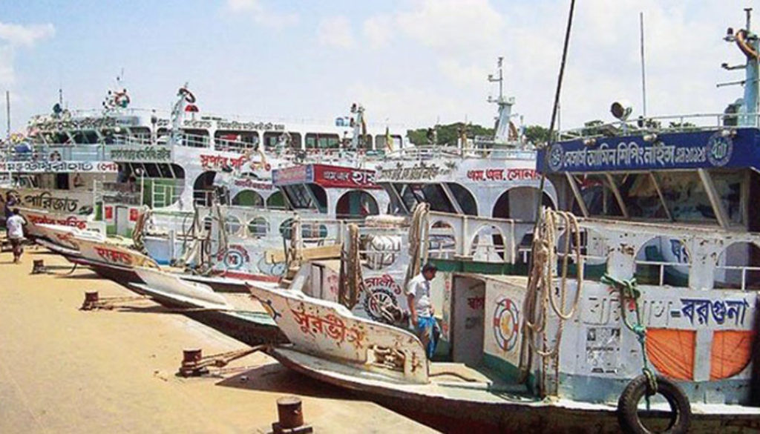

Slide 10
নদীপথ গড়ে ওঠার অনুকূল অবস্থা
নিম্নভূমি | নদীবহুল অঞ্চল
নিম্নভূমি সহজে বন্যা কবলিত হয়, ফলে সড়ক ও রেলপথ গড়ে উঠতে পারে না। এজন্য সিলেট অঞ্চলের হাওর ও দক্ষিণাঞ্চলের ফরিদপুর, মাদারিপুর, ভোলা, বরিশাল অঞ্চলে নদীপথ প্রধান যোগাযোগ ব্যবস্থা। | স্বাভাবিকভাবেই নদীবহুল অঞ্চলে সড়ক ও রেল যোগাযোগ সহজে গড়ে ওঠে না। ফলে বাংলাদেশের দক্ষিণাঞ্চলে নদীপথই বেশি ব্যবহৃত হয়।

Slide 11
বাংলাদেশে প্রায় ৮,৪০০ কিলোমিটার দীর্ঘ অভ্যন্তরীণ নাব্য জলপথ আছে।
এর মধ্যে প্রায় ৫,৪০০ কিলোমিটার সারাবছর নৌ-চলাচলের উপযুক্ত থাকে। অবশিষ্ট ৩,০০০ কিলোমিটার শুধু বর্ষাকালে ব্যবহার করা যায়।
দেশের দক্ষিণ ও পূর্বাঞ্চলের নদীগুলো নৌ-চলাচলের জন্য বেশি উপযোগী।

Slide 12
বাংলাদেশের নৌ পরিবহণের সামগ্রিক অবস্থা নিম্নরূপ:
সামগ্রিক অবস্থা
লঞ্চঘাট | ৩৮০টি
ফেরিঘাট | ৫৩টি
সাল | অভ্যন্তরীন নৌ পরিবহনের আয় (কোটি)
২০১৩-১৪ | ৩২০.০৪
২০১৪-১৫ | ৩৫৪.৫৮
২০১৫-১৬ | ৫০৬.৬৪
২০১৬-১৭ | ৬০৩.৪০
২০১৭-১৮ | ৪৭৭.৫০

Slide 13
ঢাকা, নারায়ণগঞ্জ, মুন্সিগঞ্জ, গোয়ালন্দ, বরিশাল, খুলনা, ভৈরববাজার, আশুগঞ্জ, চাঁদপুর, ঝালকাঠি, আরিচা, আজমিরীগঞ্জ, মোহনগঞ্জ, মাদারিপুর উল্লেখযোগ্য নদীবন্দর।

Slide 14
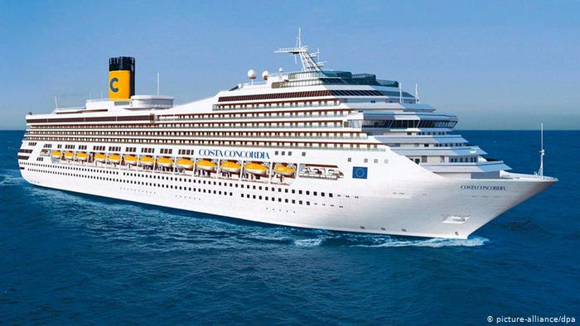

Slide 15
সমুদ্রপথ
সমুদ্রপথ গড়ে ওঠার জন্য দেশের পার্শ্বে অবশ্যই সমুদ্রের অবস্থান ও ভৌগোলিক কিছু বৈশিষ্ট্য থাকা দরকার।
বন্দর গড়ে উঠলে তবেই সমুদ্রপথ উন্নতি লাভ করবে।

Slide 16
সমুদ্রপথ
সমুদ্রপথ গড়ে ওঠার ভৌগোলিক কারণ
পোতাশ্রয় | উপকূলের গভীরতা | সুবিস্তৃত সমভূমি | জলবায়ু
পোতাশ্রয় থাকলে ঝড়- ঝাপটা, সমুদ্রের ঢেউ প্রভৃতির কবল থেকে জাহাজ রক্ষা পায়। | বন্দরের উপকূল সমুদ্র বেশ গভীর হওয়া বাঞ্ছনীয়। এতে সব ধরনের আধুনিক জাহাজ বন্দরে যাতায়াত করতে পারে। | বন্দরের জাহাজ মেরামত ও জেটি নির্মাণের জন্য সুবিস্তৃত সমভূমি থাকা প্রয়োজন। | বরফ, কুয়াশা প্রভৃতি সমুদ্র যোগাযোগের বাধাস্বরূপ, যা বাংলাদেশের উপকূলে অনুপস্থিত। আর এ কারণে সমুদ্র যোগাযোগ প্রসার লাভ করেছে।

Slide 17
বাংলাদেশের তিনটি সমুদ্রবন্দর আছে- চট্টগ্রাম, মংলা ও পায়রা বন্দর।
চট্টগ্রাম বন্দর দিয়ে দেশের মোট আমদানির প্রায় ৮৫ শতাংশ এবং রপ্তানির ৮০ শতাংশ বাণিজ্য সম্পন্ন হয়।
মংলা বন্দর দিয়ে মোট রপ্তানির প্রায় ১৩ শতাংশ এবং আমদানির প্রায় ৮ শতাংশ বাণিজ্য সম্পন্ন হয়।

Slide 18
দলীয় কাজ
বাংলাদেশের প্রধান নদীবন্দরগুলো মানচিত্রে চিহ্নিত কর।

Slide 19
বাড়ির কাজ
বাংলাদেশের জলপথ নৌযান চলাচলের উপযোগী রাখতে কী ধরণের উদ্যোগ নেওয়া দরকার বলে তুমি মনে কর?

Slide 20
ধন্যবাদ সবাইকে

